Slide 1
软件工程课程实践成果汇报
阅读、分析和维护开源软件
团队成员：张超群、陈宇森、李怡君
汇报日期：2024.01.19

Slide 2
实践整体情况（1/2）
精读了哪些包中的哪些类，总共精读了多少行代码
标注了哪些包中的哪些类，总共标注了多少行代码
新增了哪些功能，新增了哪些类，新增了多少行代码

Slide 3
实践整体情况（2/2）
开源软件泛读、标注和维护报告文档：多少页、多少张图
开源软件的质量分析报告文档：多少页、多少张图
小组中每个同学的贡献度分别是多少

Slide 4
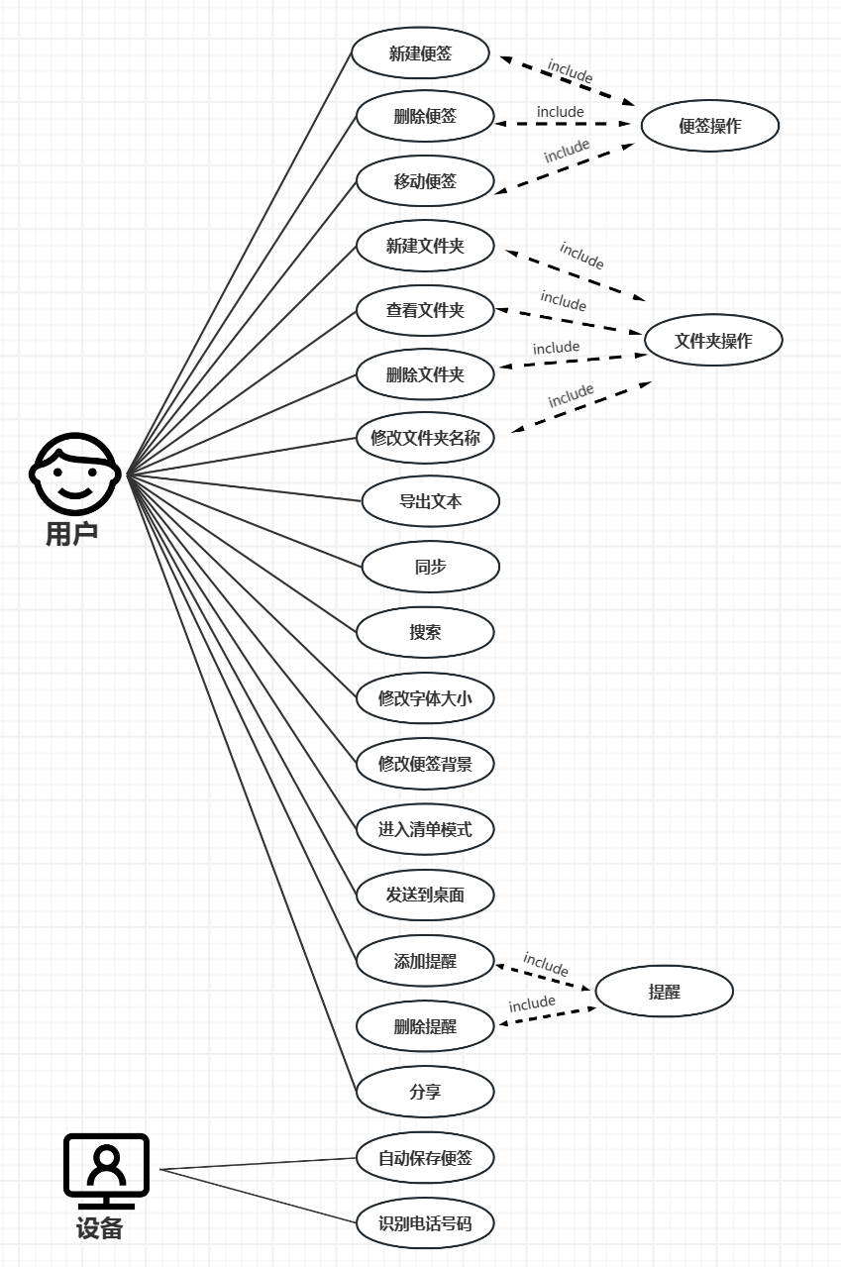
小米便签软件的用例图

Slide 5
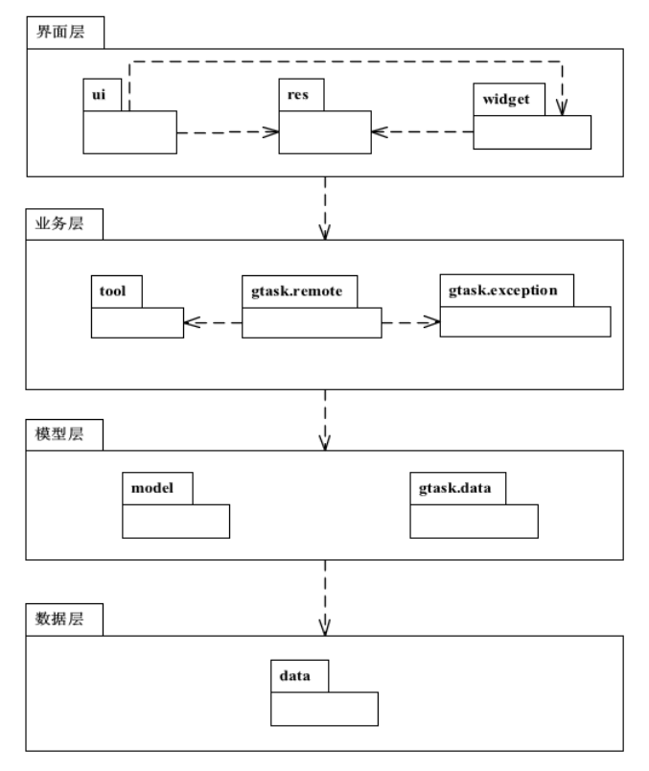
小米便签软件的架构图

Slide 6
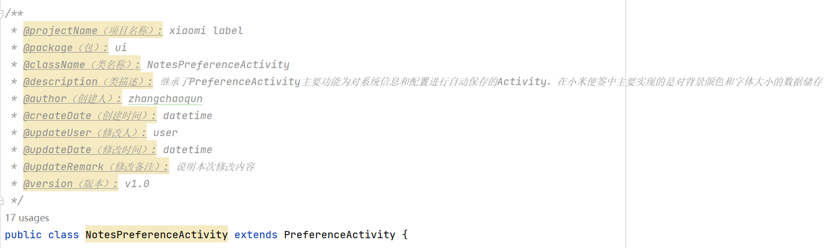
小米便签代码标注示例（类标注）

Slide 7
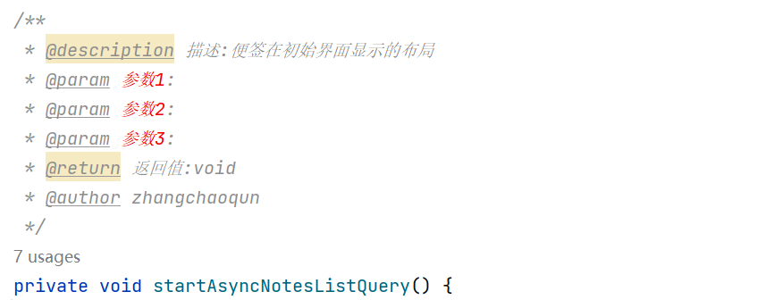
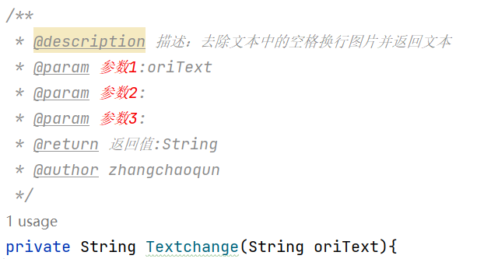
小米便签代码标注示例（方法标注）

Slide 8
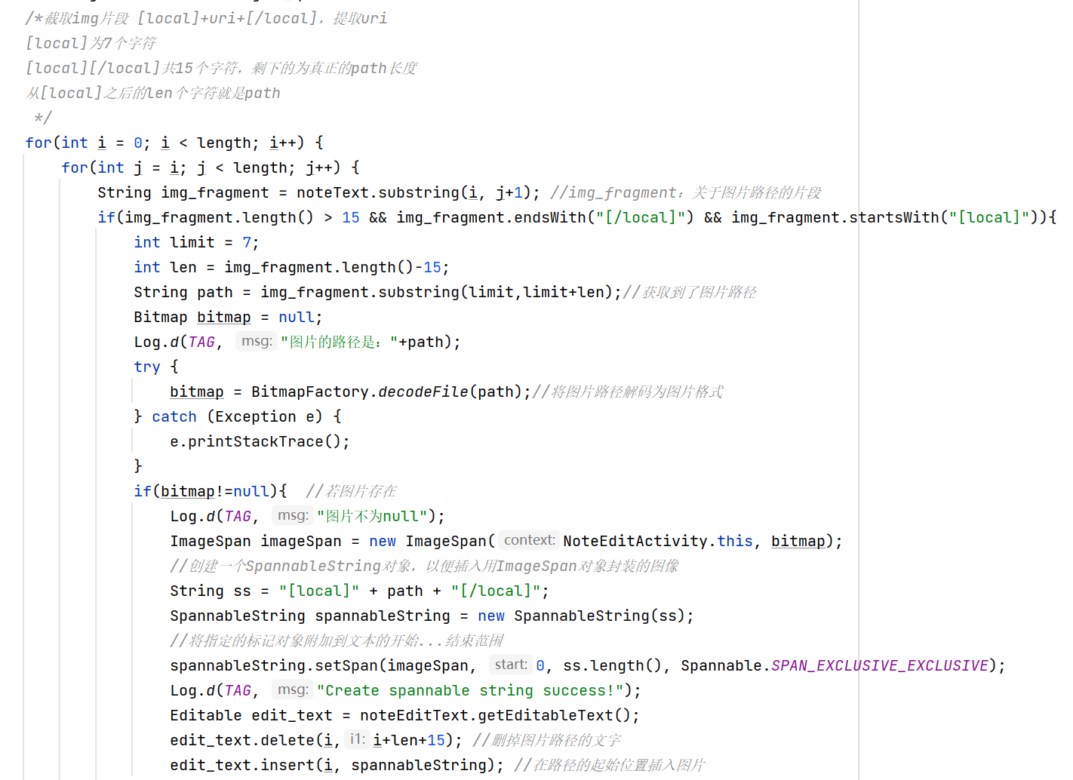
小米便签代码标注示例（语句块标注）

Slide 9
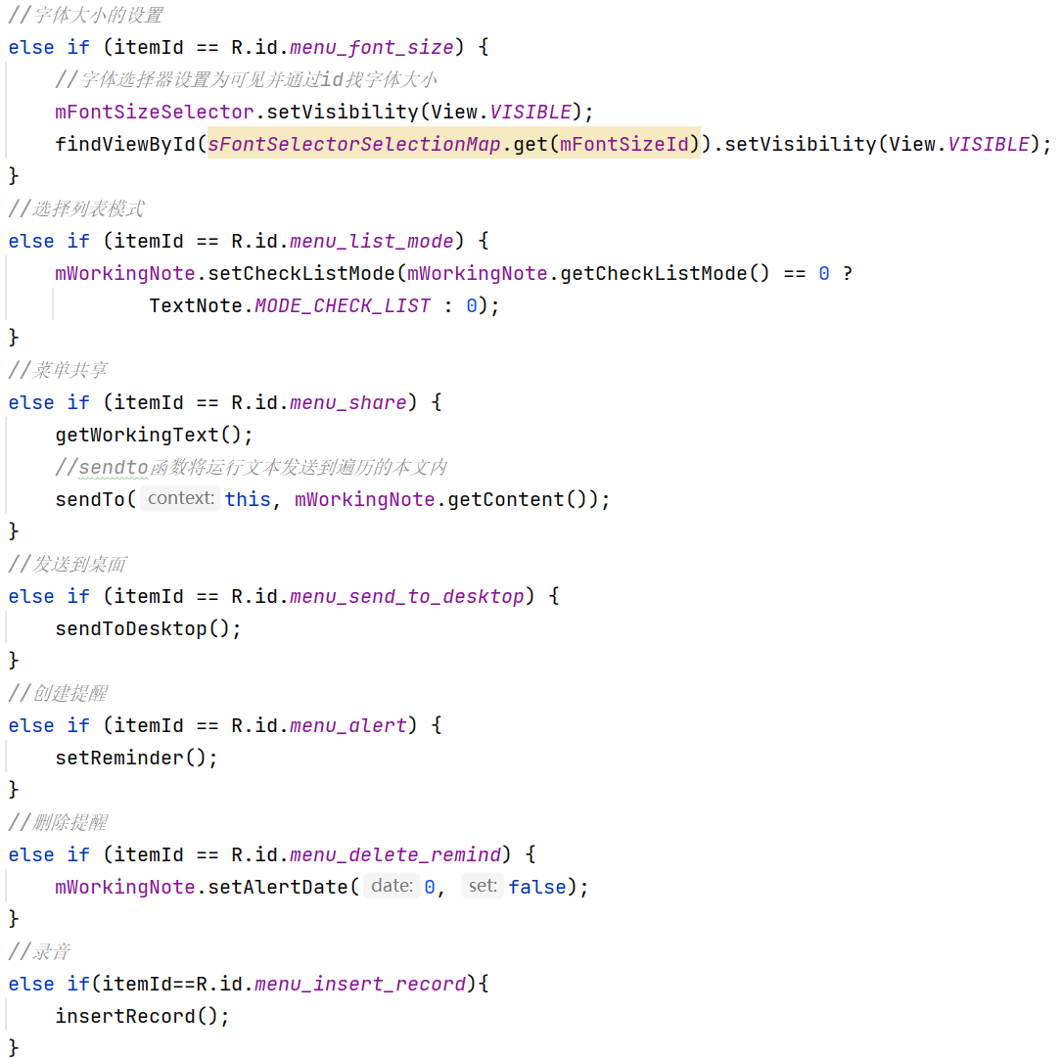
小米便签代码标注示例（语句标注）

Slide 10
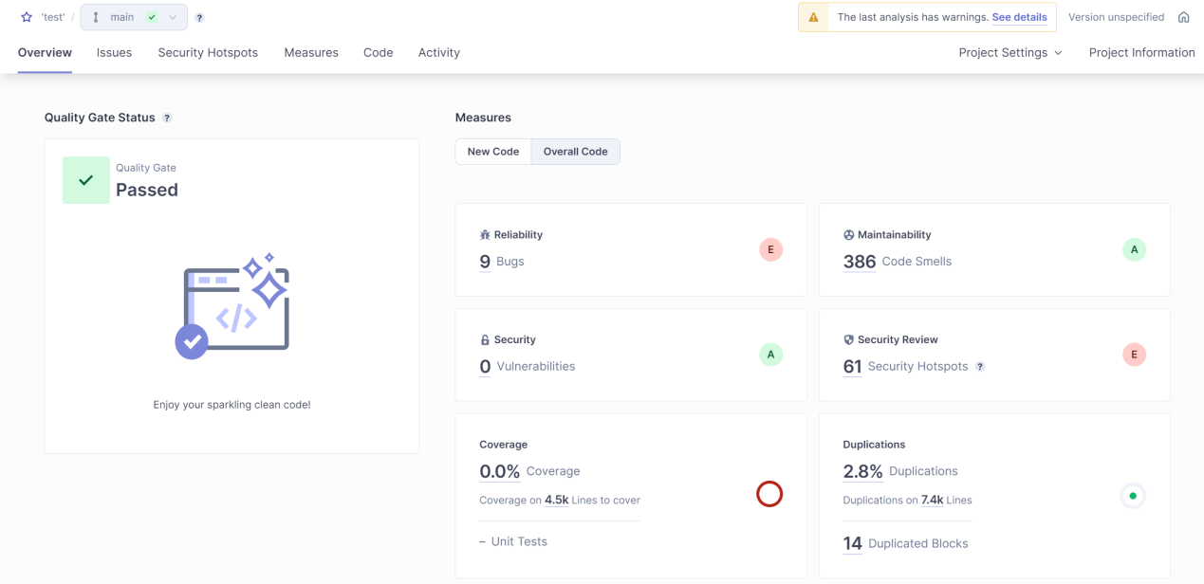
小米便签软件的质量分析
质量好在哪里
存在哪些质量问题
·可维护性
·可测试性
·可重用性
·正确性
·可靠性
·有效性
缺少代码注释
阅读代码困难
·编码风格
·结构安排
·命名规范

Slide 11
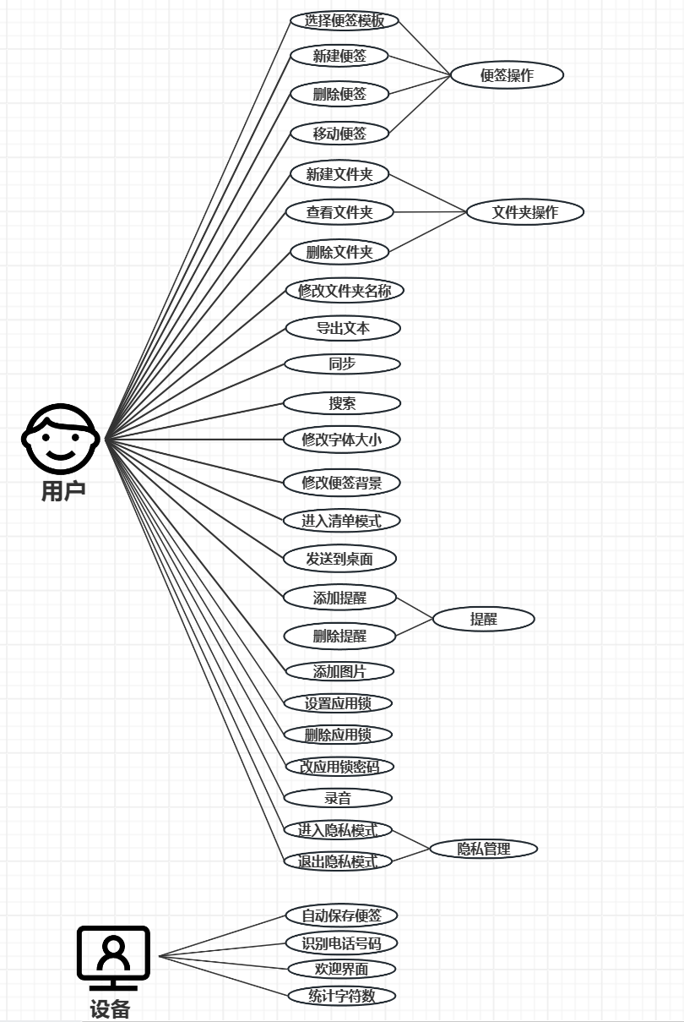
小米便签软件新增功能后的用例图

Slide 12
小米便签软件新增功能后的软件架构图
没有新增加包，基本的逻辑架构没有发生改变。

Slide 13
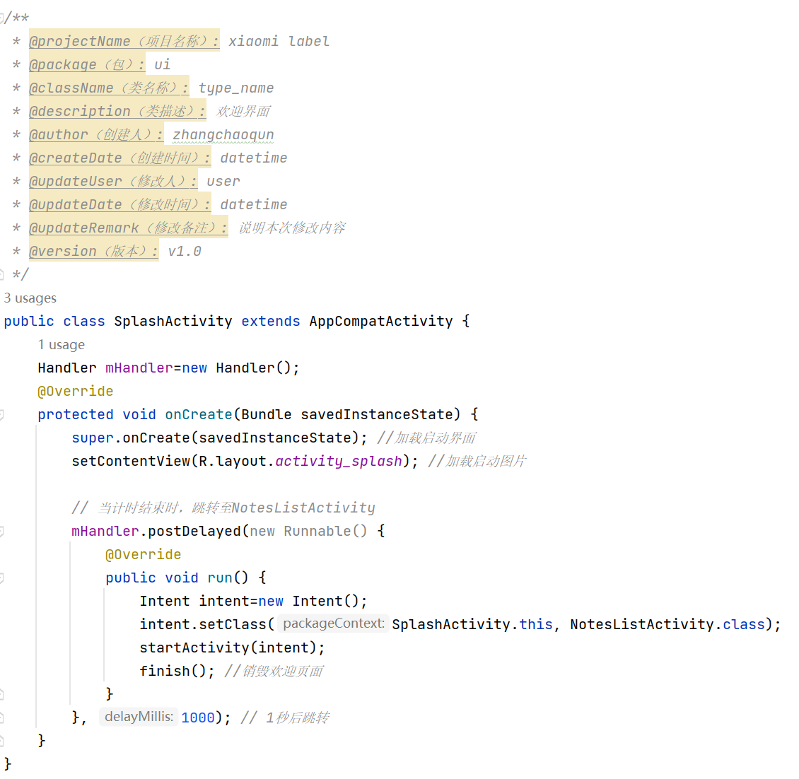
小米便签软件新增代码示例（类）

Slide 14
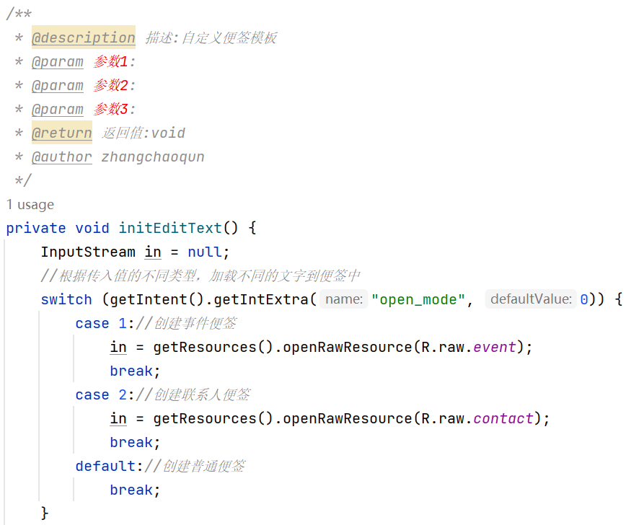
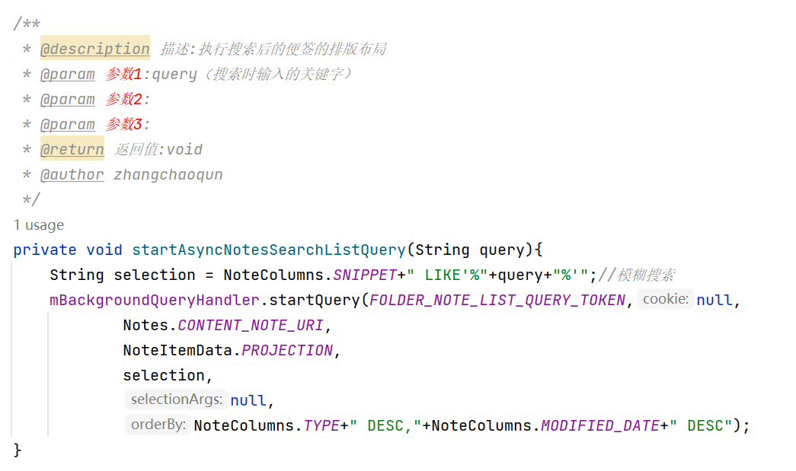
小米便签软件新增代码示例（方法）

Slide 15
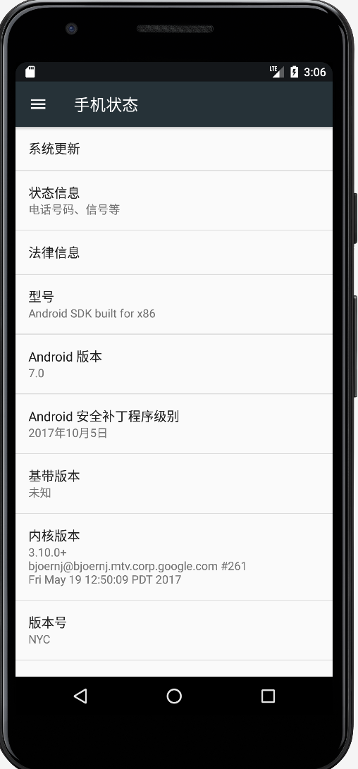
运行和演示小米便签的功能
平台：Android Studio
虚拟机：android 7.0

